Slide 1
Fenilcetonuria, un trastorno poco común

Slide 2
Fenilcetonuria
¿Conocen el test rápido para detectar el Covid? ¿Qué tan certero es?
Si el test da negativo, ¿es seguro que NO estás contagiado?
Si el test da positivo, ¿es seguro que Sí estás contagiado?

Slide 3
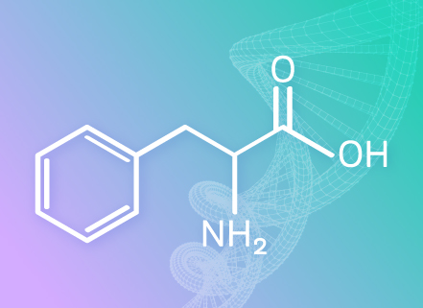
Fenilcetonuria
Revisemos el video “Fenilcetonuria”,
Notes:
Puede descargar el video de la web de MatCon y linkearlo a la imagen de portada de esta ppt

Slide 4
Fenilcetonuria
En base al video anterior, responde las siguientes preguntas:
¿Qué tan común es esta condición en Chile? ¿Cuál es la proporción de recién nacidos que padecen esta condición?
¿Qué porcentaje de los recién nacidos da positivo al test?
¿Observan una diferencia entre estos datos? ¿Por qué creen que esto ocurre?

Slide 5
Problema
Si el examen de PKU de un recién nacido es positivo, ¿cuál es la probabilidad de que el bebé realmente tenga esta condición?

Slide 6
Actividad
Considera los siguientes eventos, asociados al problema que estudiaremos en la clase.
A: Un recién nacido tiene PKU.
B: El test da positivo.
1. Expresa en palabras las siguientes probabilidades condicionales:
a. P(A | B) b. P(B | A)

Slide 7
Actividad
Considera los siguientes eventos, asociados al problema que estudiaremos en la clase.
A: Un recién nacido tiene PKU.
B: El test da positivo.
1. Expresa en palabras las siguientes probabilidades condicionales:
a. P(A | B) b. P(B | A)
P(A | B) = Probabilidad de que un recién nacido tenga PKU, sabiendo que el test da positivo.
P(B | A) = Probabilidad de que el test de positivo, sabiendo que el recién nacido tiene PKU.

Slide 8
Actividad
2. ¿Cuál de las siguientes probabilidades es la que queremos calcular
P(A | B) o P(B | A)? Justifica.
3. Recordemos la siguiente información que fue entregada en el video:
1 de cada 10000 recién nacidos tiene PKU en Chile.
El test da positivo en el 1 % de los recién nacidos.
De las personas que tienen la condición, el test da positivo para el 97,8%.
A partir de esta información indica el valor de las siguientes probabilidades.
P(A) =
P(B) =
P(B|A) =

Slide 9
Actividad
2. ¿Cuál de las siguientes probabilidades es la que queremos calcular P(A | B) o P(B | A)? Justifica.
Se quiere calcular P(A | B). Porque, “bajo la condición de que el test dio positivo a un recién nacido” nos interesa averiguar “cuál es la probabilidad de que (este recién nacido) tenga realmente tenga PKU”.

Slide 10
Actividad
3. Recordemos la siguiente información que fue entregada en el video:
1 de cada 10000 recién nacidos tiene PKU en Chile.
El test da positivo en el 1 % de los recién nacidos.
De las personas que tienen la condición, el test da positivo para el 97,8%.
A partir de esta información indica el valor de las siguientes probabilidades.
P(A) = 1/10000 = 0,0001
P(B) = 1/100 = 0,01
P(B|A) = 0,978

Slide 11
Diagrama de Conjuntos
Utilizando la regla de Laplace y un diagrama de conjuntos, representaremos la P(B).

Slide 12
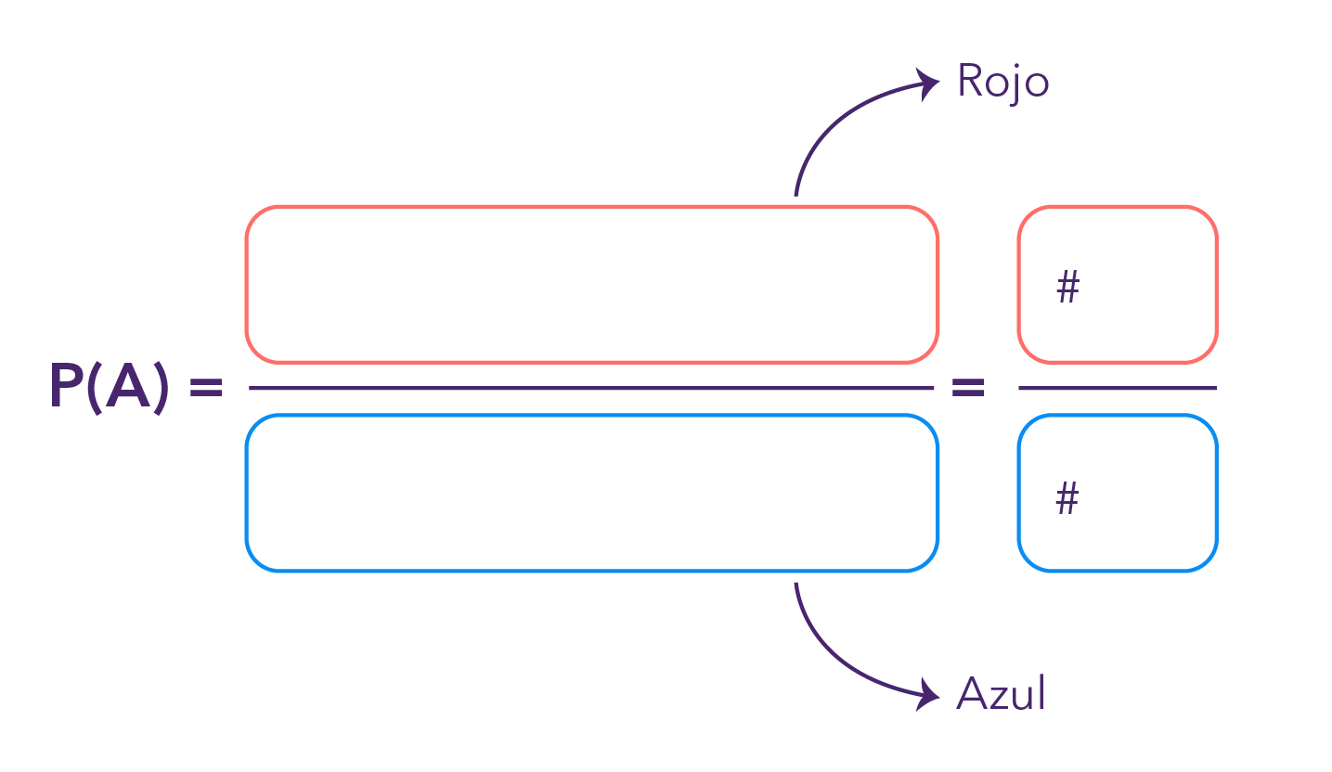
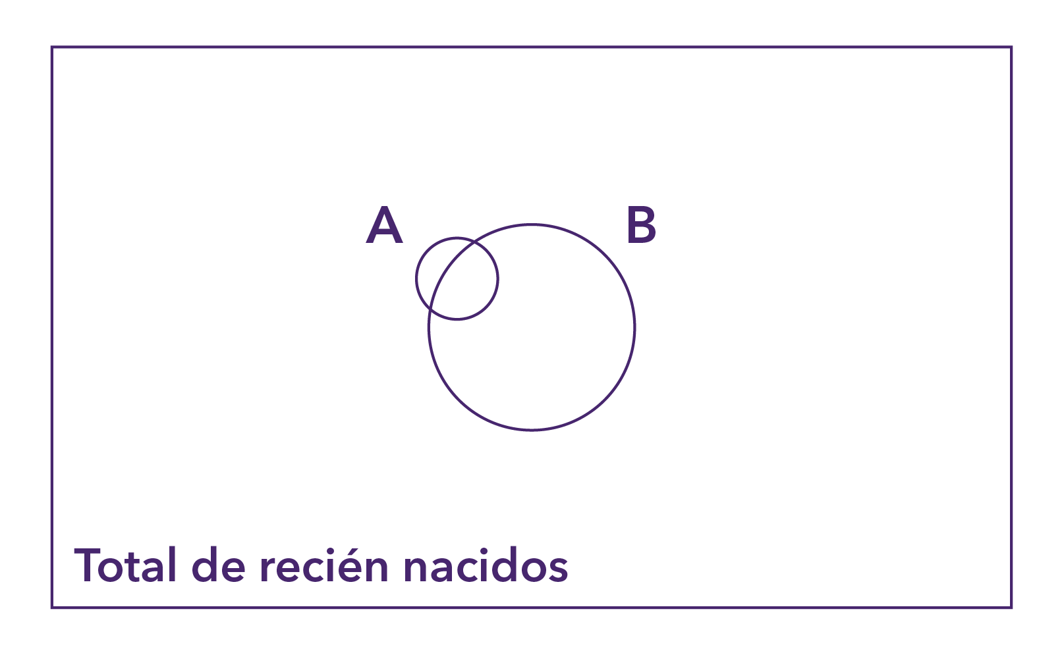
Actividad
4. De manera similar al ejemplo anterior:
a. Identifica la P(A).
b. Achura las zonas con el color indicado.

Slide 13
Actividad

Slide 14
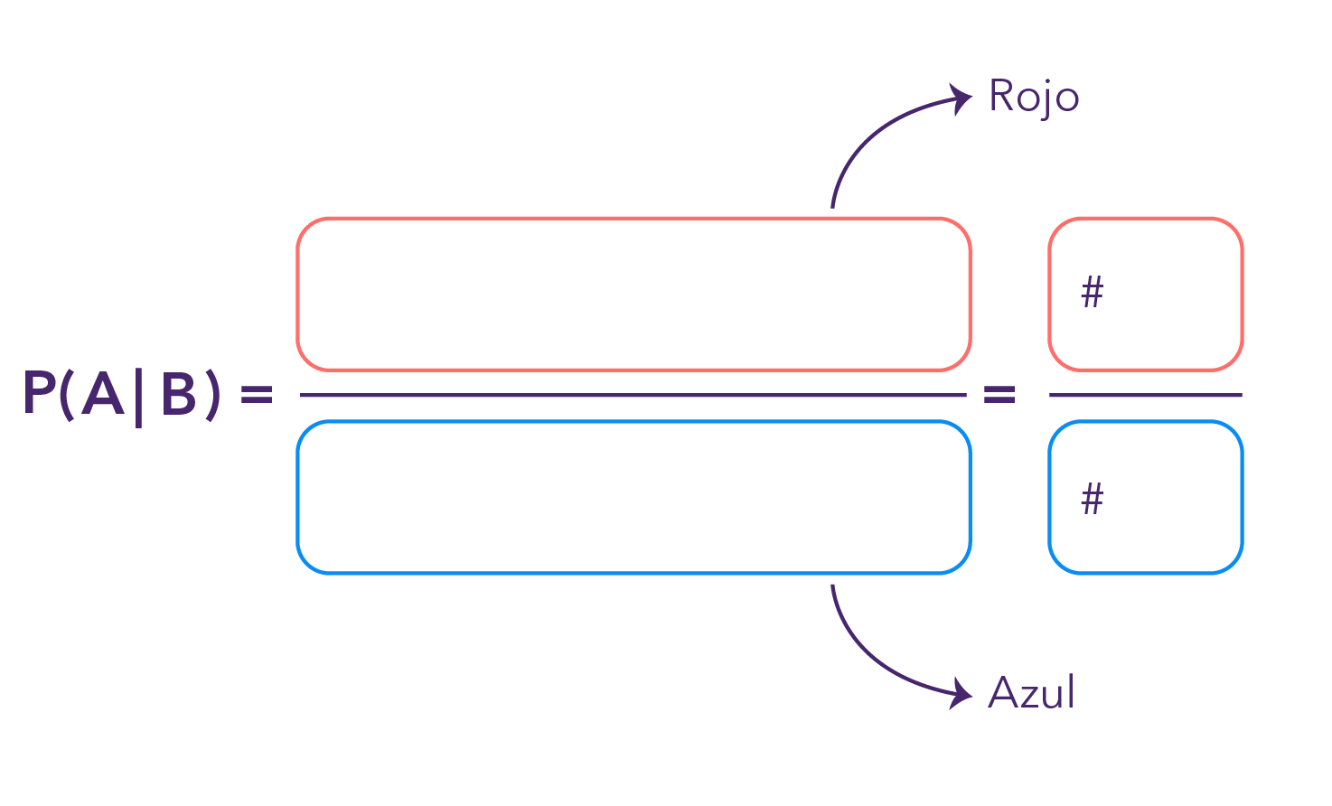
Actividad
5. De manera similar al ejemplo anterior:
a. Identifica la P(A | B).
b. Achura las zonas con el color indicado.

Slide 15
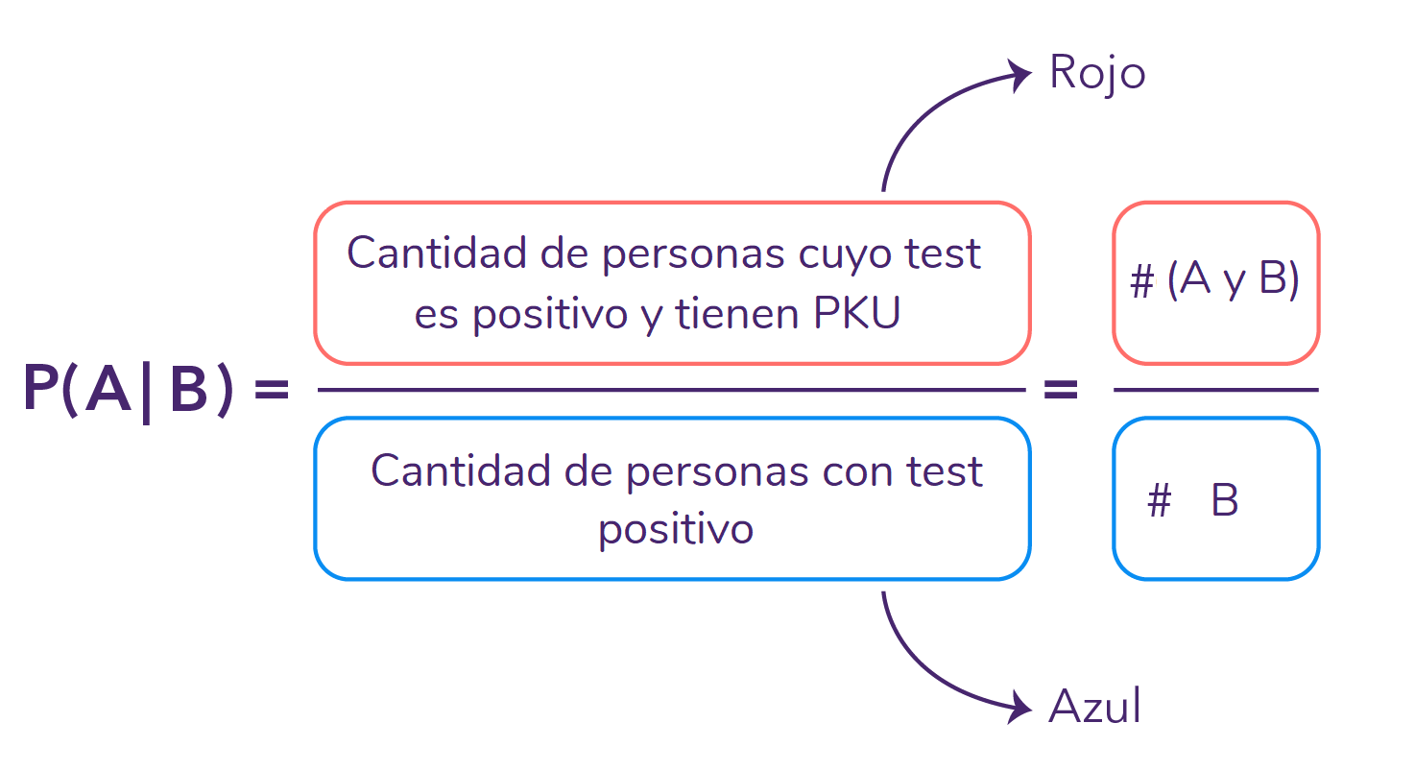
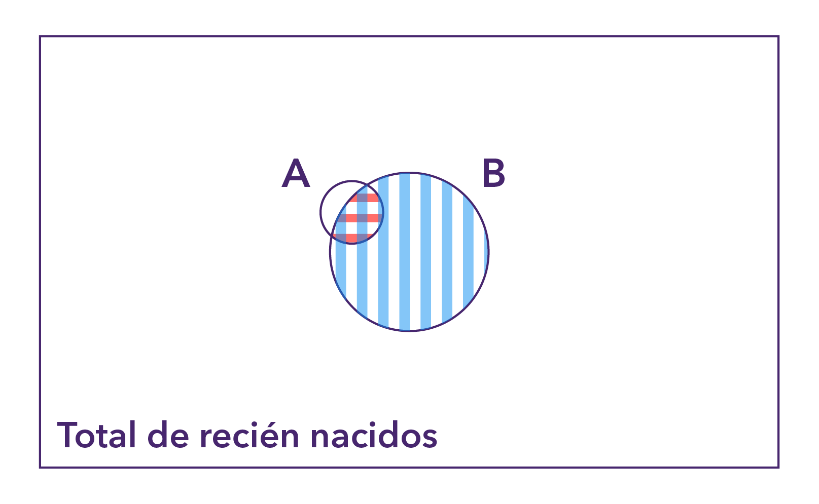
Actividad

Slide 16
Reflexión
Recordemos que buscamos el valor de la probabilidad P(A | B).
¿Cómo esperan que sea esta probabilidad?, ¿será cercana a P(B | A)?
¿Qué tienen en común las fracciones que representan a P(A | B) y P(B | A)?

Slide 17
Actividad
6. Calcule la P(A | B), usando la información que hemos encontrado:
P(A) = 0,0001; P(B) = 0,01; P(B | A) = 0,978
y que $P\left(A \right| B)=\frac{P(A∩B)}{P(B)}$ y $P\left(B \right| A)=\frac{P(A∩B)}{P(A)}$ .

Slide 18
Actividad
6. Calcule la P(A | B), usando la información que hemos encontrado:
P(A) = 0,0001; P(B) = 0,01; P(B | A) = 0,978
y que $P\left(A \right| B)=\frac{P(A∩B)}{P(B)}$ y $P\left(B \right| A)=\frac{P(A∩B)}{P(A)}$ .
$$P\left(B \right| A)=\frac{P(A∩B)}{P(A)}=0,978→P\left(A∩B\right)=0,978⋅P(A)$$
$$P\left(A∩B\right)=0,978⋅0,0001=0.0000978$$
$$P\left(A \right| B)=\frac{P(A∩B)}{P(B)}=\frac{0,0000978}{0,01}=0,00978$$

Slide 19
Reflexión
$P\left(A \right| B)=0,00978→$ Cercano a 0
La probabilidad de que un recién nacido con examen PKU positivo, realmente tenga esta condición es bajísima.
$P\left(B \right| A)=0,978→$ Cercano a 1
La probabilidad de que un recién nacido que tiene PKU resulte positivo en el examen es altísima

Slide 20
Sistematización
La probabilidad condicional se representa por P(A | B), se lee como “la probabilidad de A dado B” y se puede interpretar como “considerando los casos en los que B se cumple, cuál es la fracción de estos casos en los que A también se cumple”.
Se calcula mediante la expresión: $P\left(A \right| B)=\frac{P(A∩B)}{P(B)}$
Para calcular la probabilidad del evento A dado un evento B, se utiliza un espacio muestral reducido correspondiente al evento B. Una forma de entender lo anterior, es utilizar la regla de Laplace aplicada en el espacio reducido B, donde los casos favorables son aquellos que pertenecen tanto a A como a B.

Slide 21
Sistematización
Las probabilidades condicionales se pueden visualizar por medio de diagramas de conjuntos, por ejemplo, en el siguiente observamos la P(B | A).
En contextos médicos, es común utilizar probabilidades condicionales como herramienta para la toma de decisiones fundamentadas. En este problema, utilizamos datos reales que fueron obtenidos de investigaciones confiables y de documentos oficiales del Minsal.

Slide 22
Fenilcetonuria, un trastorno poco común

